Slide 1
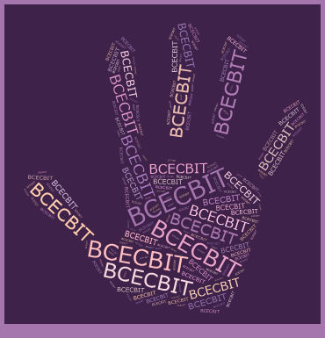
Будова Всесвіту
Підготувала
учениця 8 класу
Чупирянського НВО «ЗОШ І-ІІ ступенів – дитячий садок»
Кириленко Ольга
Керівник Кумайгородський В.В.

Slide 2
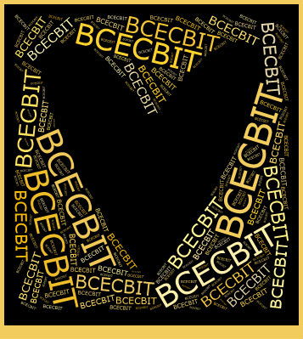
В основу роботи покладена стаття: «Всесвіт в межах 500 млн світлових років,
що показує найближчі галактичні стіни й надскупчення»
(Автори: Richard Powell, Antropia; Джерело: Wikipedia)

Slide 3
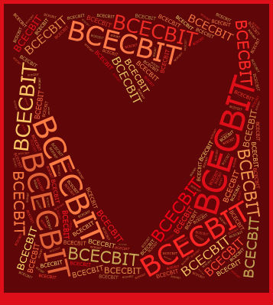
Всесвіт – це весь матеріальний світ, різноманітний за формами, що їх набуває матерія та енергія.
Всесвіт складається з порожнин (войдів) та галактичних ниток

Slide 4
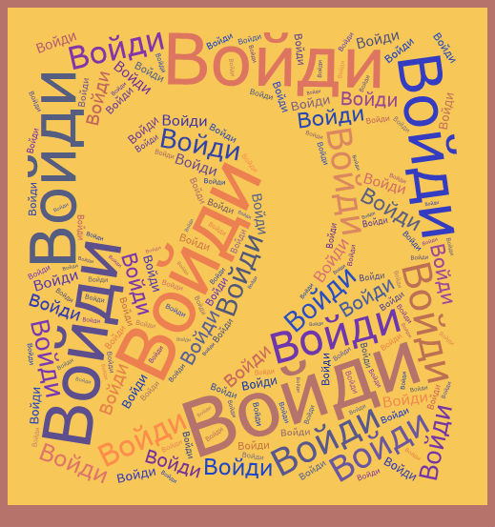
Войди (від англ. void – порожнеча) – ділянки космічного простору, в яких концентрація галактик у десятки разів менша середньої.
Розміри войдів становлять близько 10-30 мегапарсек. Вони імовірно охоплюють близько 50% обсягу Всесвіту.

Slide 5
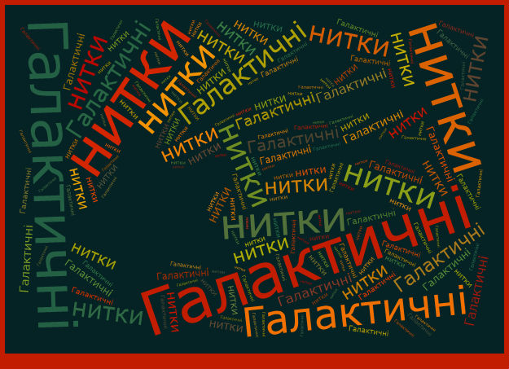
Галактичні нитки (англ. galaxy filament) – найбільші з відомих космічних структур Всесвіту у формі ниток з галактик із середньою довжиною 50-80 мегапарсек (163–260 мільйонів світлових років), що лежать між великими порожнечами (войдами).

Slide 6
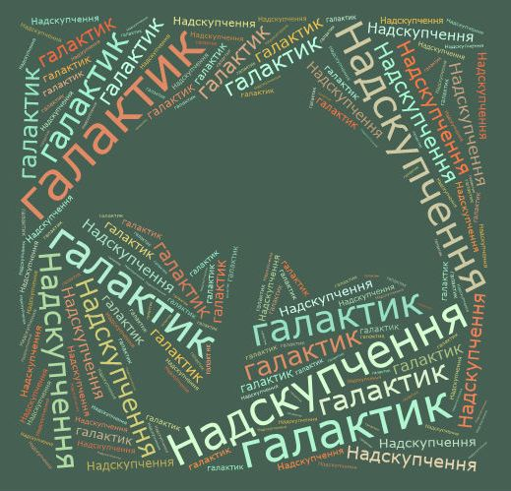
Надскупчення галактик (англ. supercluster) – фізично пов’язані сплющені угруповання скупчень галактик і груп галактик.
Надскупчення містить мережу волокон (або одне волоконце) й одне або декілька багатих скупчень.

Slide 7
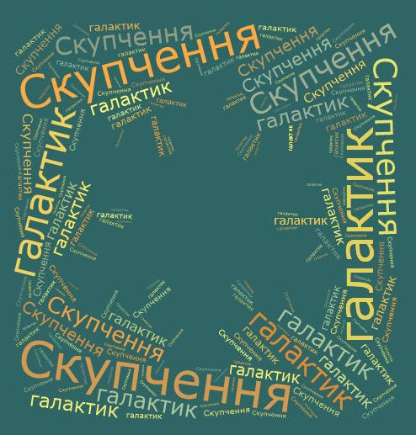
Скупчення галактик (англ. galaxy cluster) – гравітаційно пов’язані системи галактик, розміри яких можуть досягати 10⁸ світлових років.
Виділяють три види скупчень:
регулярні,
нерегулярні,
проміжні.

Slide 8
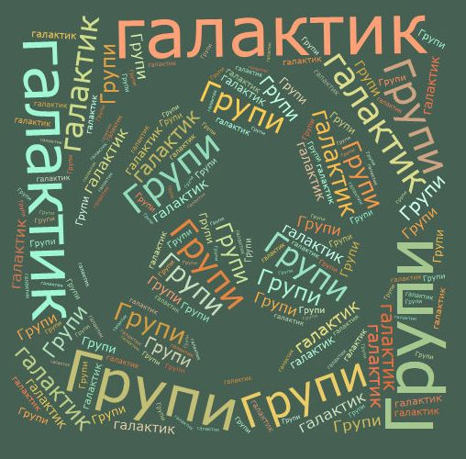
Групи галактик (англ. galaxy group) – просторово відокремлені та гравітаційно пов’язані об’єднання галактик, що налічують до ста членів.

Slide 9
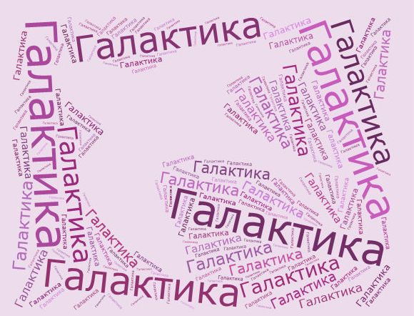
Галактика (англ. galaxy) – гравітаційно зв’язана система із зірок, зоряних скупчень, міжзоряного газу, пилу і темної матерії. Галактики (за винятком нашої) – надзвичайно далекі астрономічні об’єкти.
. У видимій частині Всесвіту є близько двох трильйонів галактик.

Slide 10
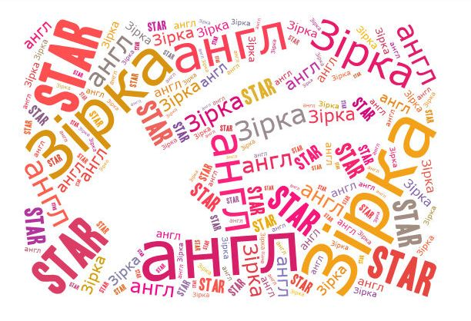
Зірка (англ. star) – велетенське розжарене, самосвітне небесне тіло, у надрах якого ефективно відбуваються (або відбувались) термоядерні реакції. Форма зірок близька до сферичної. Є як поодинокі, так і кратні зірки (подвійні, потрійні і т.д)
Залежно від температури поверхні зірки бувають блакитними, білими, жовтими і червоними. Маси зірок змінюються від 0,05 до 80 мас Сонця.

Slide 11
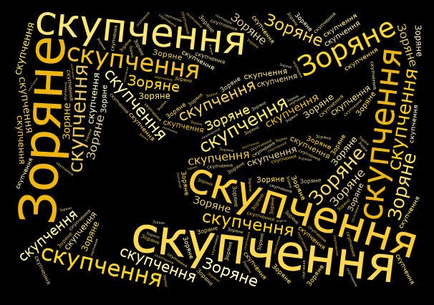
Зоряне скупчення (англ. star clusters) – гравітаційно зв’язана група зірок, що має загальне походження і рухома в гравітаційному полі галактики як єдине ціле.

Slide 12
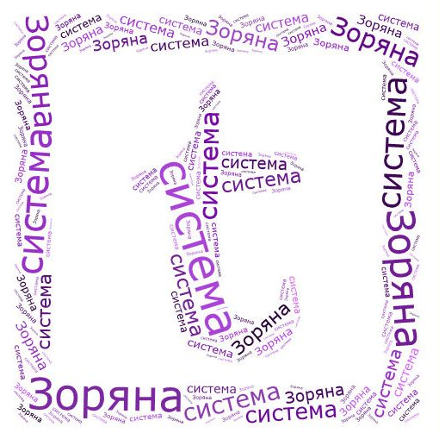
Зоряна система (англ. star system) – це система, що складається з зірки чи групи зірок, і, можливо, планетних систем з менших тіл, об’єднаних гравітацією.

Slide 13
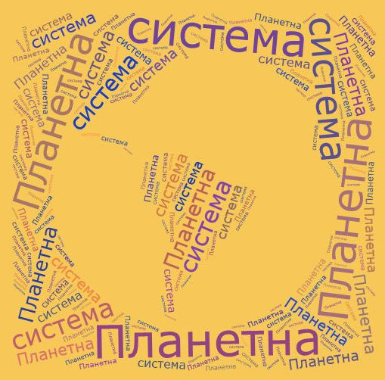
Планетна система (англ. planetary system) – незоряні об’єкти, що обертаються навколо материнської зірки. Це можуть бути планети, супутники, астероїди, метеороїди, комети та космічний пил.

Slide 14
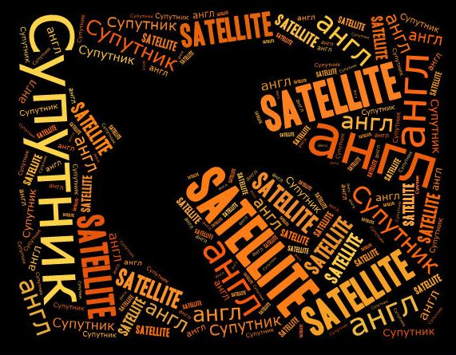
Супутник (англ. satellite) – небесне тіло, що обертається по певній траєкторії (орбіті) навколо іншого об’єкта в космічному просторі під дією гравітації.

Slide 15
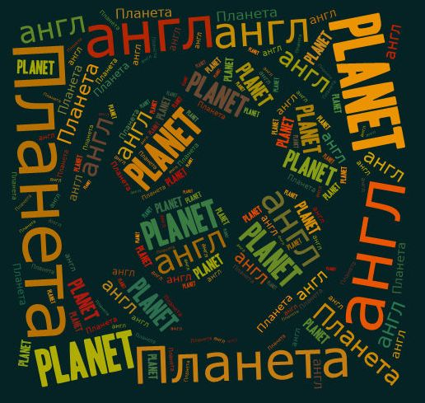
Планета (англ. planet) – це небесне тіло, що обертається по орбіті навколо зірки або її залишків, досить масивне, щоб стати округлим під дією власної гравітації, але недостатньо масивне для початку термоядерної реакції, та яке зуміло очистити околиці своєї орбіти.

Slide 16
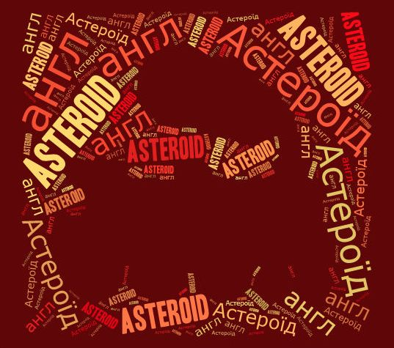
Астероїд (англ. asteroid) – тверде небесне тіло діаметром від 1 до 1000 км, що рухається по орбіті в зоряній системі.

Slide 17
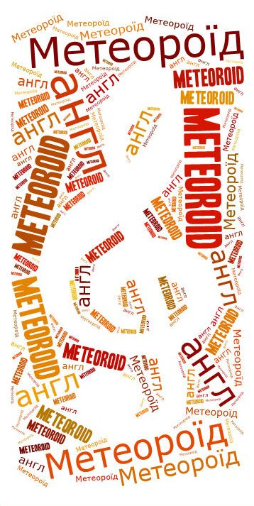
Метеороїд (англ. meteoroid) – невелике тверде небесне тіло, що рухається у міжпланетному просторі.

Slide 18
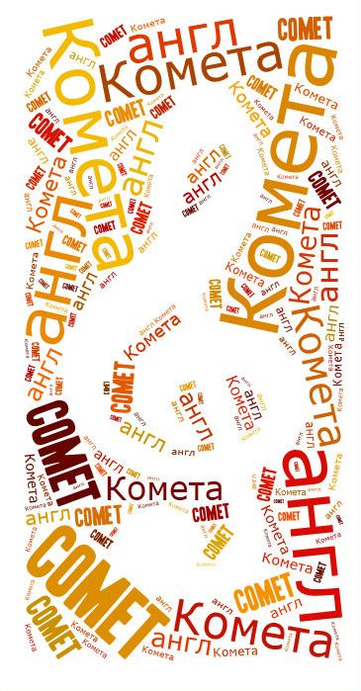
Комета (англ. comet) – мале тіло зоряних систем, яке обертається навколо зірки і має так звану кому (атмосферу) і/або хвіст. Кома і хвіст комети – це наслідки випаровування поверхні ядра комети під дією сонячного випромінювання. Ядро складається з льоду та дрібних пористих кам’янистих частинок. Ядра мають діаметри від кількох сотень метрів до десятків кілометрів.

Slide 19
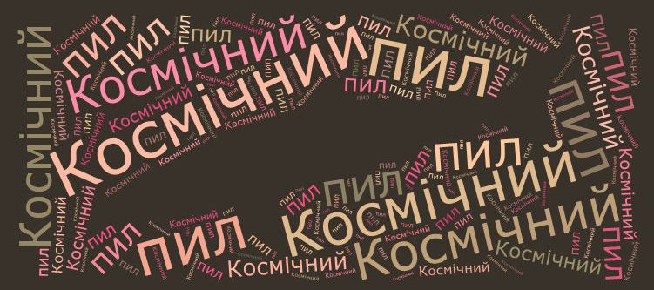
Космічний пил (англ. cosmic dust) – частинки у космосі розміром від декількох молекул до 0,1 мм.

Slide 20
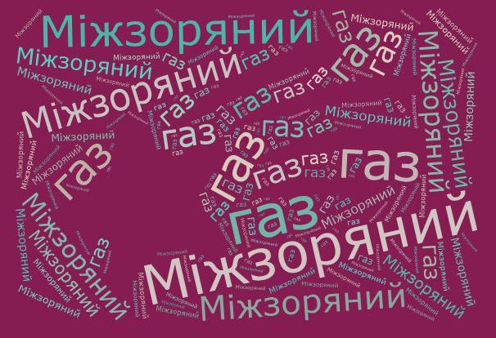
Міжзоряний газ (англ. interstellar gas) – газ, що заповнює простір між зорями. Він прозорий у видимому світлі. Середня концентрація атомів міжзоряного газу становить менше 1 атома в 1 см³.

Slide 21
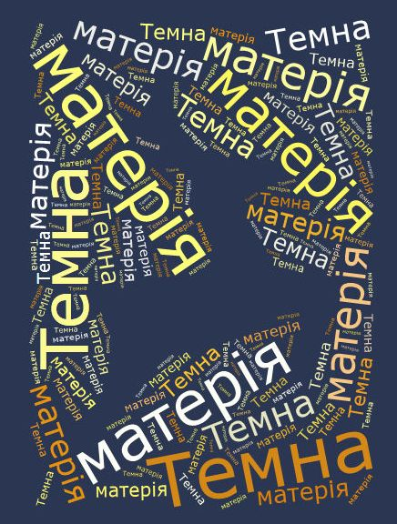
Темна матерія (англ. dark matter) – один із компонентів Всесвіту, існування якого виявлено нещодавно лише за гравітаційним впливом на видиму матерію і на фонове випромінювання, оскільки вона не випромінює і не розсіює електромагнітне випромінювання, а також не бере участі у сильній (ядерній) взаємодії.

Slide 22
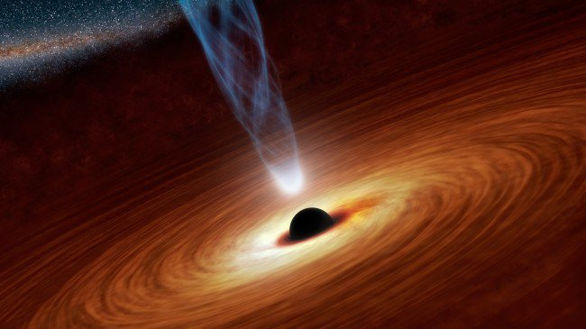
Дослідники з Мексіки та Ізраїлю експерементально довели існування випромінювання Хокінга. Їм вдалося створити аналог горизонту подій чорної дірки і виявити потік частин, який створює цей горизонт. Про це повідомляється в журналі Physical Review Letters.
Випромінювання Хокінгса передбачає існування потоку частинок поблизу горизона подій чорної дірки.
https://svidok.online/ucheny-e-dokazaly-sushh2estvovany-e-y-zlucheny-ya-hoky-nga/

Slide 23
Джерела:
1. Structure of the Universe – https://www.universetoday.com/37360/structure-of-the-universe/
2. Текстовий вміст доступний згідно з ліцензією Creative Commons Attributions-ShareAlike (CC-BY-SA), http://creativecommons.org/licenses/by-sa/3.0/. Джерело: Вікіпедія: https://uk.wikipedia.org/wiki/%D0%93%D0%B0%D0%BB%D0%B0%D0%BA%D1%82%D0%B8%D0%BA%D0%B0. Автори: https://uk.wikipedia.org/w/index.php?title=%D0%93%D0%B0%D0%BB%D0%B0%D0%BA%D1%82%D0%B8%D0%BA%D0%B0&action=history
3. Текстовий вміст доступний згідно з ліцензією Creative Commons Attributions-ShareAlike (CC-BY-SA), http://creativecommons.org/licenses/by-sa/3.0/. Джерело: Вікіпедія: https://uk.wikipedia.org/wiki/%D0%92%D0%BE%D0%B9%D0%B4. Автори: https://uk.wikipedia.org/w/index.php?title=%D0%92%D0%BE%D0%B9%D0%B4&action=history
4. Текстовий вміст доступний згідно з ліцензією Creative Commons Attributions-ShareAlike (CC-BY-SA), http://creativecommons.org/licenses/by-sa/3.0/. Джерело: Вікіпедія: https://uk.wikipedia.org/wiki/%D0%92%D1%81%D0%B5%D1%81%D0%B2%D1%96%D1%82. Автори:https://uk.wikipedia.org/w/index.php?title=%D0%92%D1%81%D0%B5%D1%81%D0%B2%D1%96%D1%82&action=history
5. Текстовий вміст доступний згідно з ліцензією Creative Commons Attributions-ShareAlike (CC-BY-SA), http://creativecommons.org/licenses/by-sa/3.0/. Джерело: Вікіпедія:https://uk.wikipedia.org/wiki/%D0%93%D0%B0%D0%BB%D0%B0%D0%BA%D1%82%D0%B8%D1%87%D0%BD%D0%B0_%D0%BD%D0%B8%D1%82%D0%BA%D0%B0. Автори: https://uk.wikipedia.org/w/index.php?title=%D0%93%D0%B0%D0%BB%D0%B0%D0%BA%D1%82%D0%B8%D1%87%D0%BD%D0%B0_%D0%BD%D0%B8%D1%82%D0%BA%D0%B0&action=history

